Slide 1

Teste do operador sample do MonetDB aplicado aos dados massivos do Bolsa Família
Roberto Mourão, Igor Stemler, Filipe Guedes
Orientadora: Profª Maristela Hollanda

Slide 2
AGENDA
Trabalhos relacionados
Metodologia
Desenvolvimento do trabalho
Trabalhos
Conclusões

Slide 3
OBJETIVOS DO TRABALHO

Slide 4
TRABALHOS RELACIONADOS

Slide 5
METODOLOGIA
Preparação do Doker/MonetDB
Construção da série temporal
Análise das previsões
Pré-processamento da base
Construção das amostras
Extração da base do bolsa família
Cálculo do intervalo de confiança
Análise do intervalo de confiança

Slide 6







METODOLOGIA
Preparação do Doker/MonetDB
Construção da série temporal
Análise das previsões
Pré-processamento da base
Construção das amostras
Extração da base do bolsa família
Cálculo do intervalo de confiança
Análise do intervalo de confiança

Slide 7

ESPECIFICAÇÃO DA MÁQUINA
Processador
Memória
Placa de vídeo

Slide 8


DESENVOLVIMENTO DO TRABALHO
Extração da base do bolsa família
Dados 2011 a 2017

Slide 9
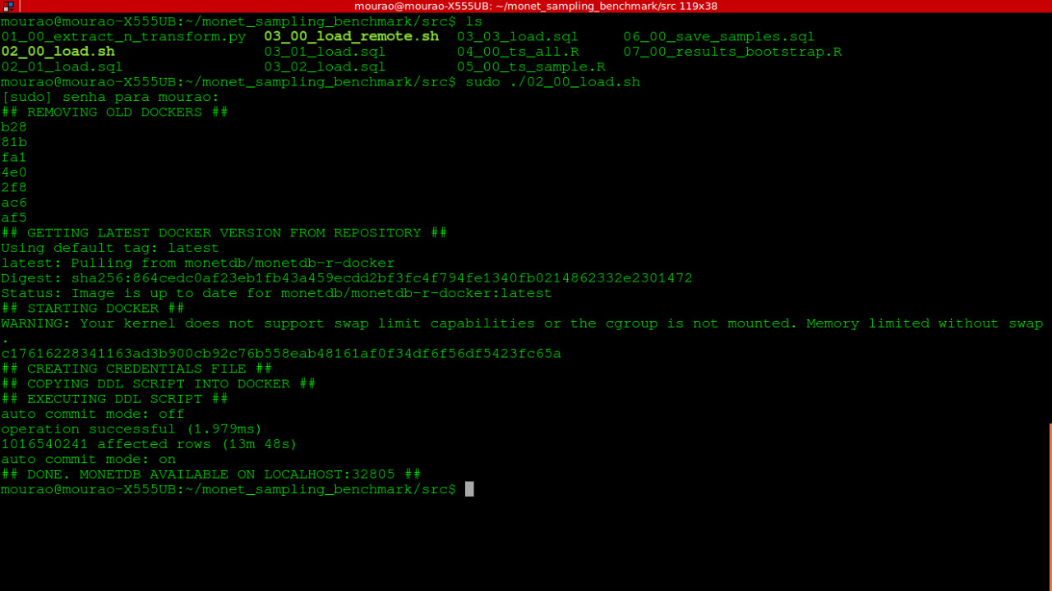

DESENVOLVIMENTO DO TRABALHO
Preparação do Doker/MonetDB
Cenário A – 1 Docker
Cenário B – 7 Dockers

Slide 10
DESENVOLVIMENTO DO TRABALHO
Pré-processamento da base
Etapa 1: Ajuste separador de milhar
Ajuste do campo data
Etapa 2:Seleção das variáveis de interesse (data pagamento, cpf, valor, UF)
Criação de novos campos: entrada e saída

Slide 11
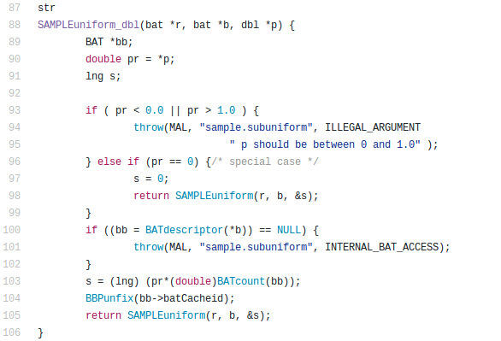
DESENVOLVIMENTO DO TRABALHO
Construção das amostras
Falar da amostra de mil e 390 mil e justificar

Slide 12
DESENVOLVIMENTO DO TRABALHO
Construção da série temporal

Slide 13
DESENVOLVIMENTO DO TRABALHO
Análise das previsões

Slide 14
DESENVOLVIMENTO DO TRABALHO
Cálculo do intervalo de confiança

Slide 15
DESENVOLVIMENTO DO TRABALHO
Análise do intervalo de confiança

Slide 16
SUGESTÕES DE TRABALHOS FUTUROS
Comparar performance do monetDB com outros bancos de dados noSQL

Slide 17
CONCLUSÕES

Slide 18
TECNOLOGIAS UTILIZADAS
Notes:
Spark – ETL dos dados
Python – extração e transformação – junto com spark
Bash – carregamento
Git – guardar o código fonte da pesquisa
Monet – banco de dados
Docker – criar os clusters
R – análises estatísticas

Slide 19
preparação monetDB – 1 doker e 7
Comparar previsão da amostra e da previsãi
Extração da base
Tratamento da base
Construção das amostras
Construção da série temporal
Cálculo do intervalo de confiança da amostra
Comparar intervalo de confiança
Etapa 1:Ajustes de notação (separador de milhar, data),
Etapa 2:Seleção das variáveis de interesse (data pagamento, cpf, valor, UF)
Novo campo: entrada e saída
População
Amostra aleatória (
1347 9 minutos
– 392.080 – 12 min))
Amostra estratificada
ARIMA
HoltWinters
Não deu certo – não era estacionária
Bootstrap
bug

Slide 20
Docker
Spark
MonetDB
R
Github
Bash – shell script
Python
Config da máquina -
Fork me on gitghub

